Slide 1
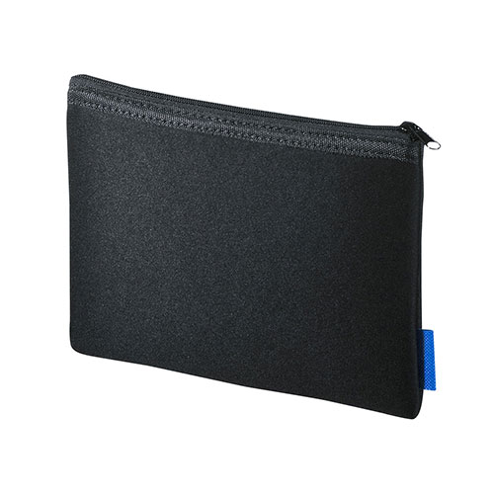
【提案書】
サンワサプライ マルチクッションケース(Sサイズ・ブラック)
特徴
ソフトな手触りのウレタンクッションが、大切な機器を優しく保護するSサイズのマルチクッションケース。モバイルバッテリーやACアダプタ、ケーブルなどの小物や電子辞書の収納に最適です。
納期
納期スペース
仕様
素材：ポリエステルジャージ、ポリウレタン
サイズ：外寸/W185×D20×H140mm、参考収納寸法/W155×D35×H110mm
重量：20g
機能：■ソフトな手触り＆クッション性抜群で大切な機器をキズかた守る ■バッグの中の整理に最適 ■タブレットアクセサリなどの小物収納に最適
備考：対応機種：USB電源アダプタ、メモリーカードなどのタブレットアクセサリ、小物 《電子辞書》■SHARP：PW-SJ4/H4/B4/A4
お見積
お見積りスペース

